Slide 1
第二节 常数项级数的审敛法
正项级数及其审敛法
交错级数及其审敛法
绝对收敛与条件收敛

Slide 2
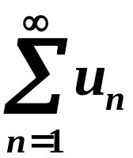

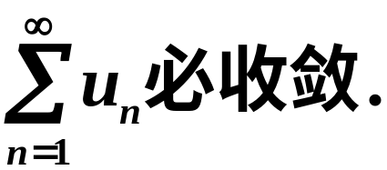

一、正项级数及其审敛法
1. 定义
正项级数
2. 充要条件
正项级数的部分和数列
单调增加数列
这时,部分和数列只可能有两种情形:

Slide 3


定理1(基本定理)
正项级数收敛
部分和所成的数列
有界.
说明
一般的级数，部分和数列存在极限，等价于级数收敛.
对于正项级数，部分和数列只要有界，就等价于级数收敛.
发散的级数，部分和数列没有极限.
发散的正项级数，部分和数列一定趋于无穷大.
注意：本结论只适用于正项级数！

Slide 4
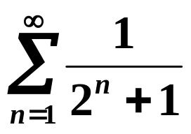
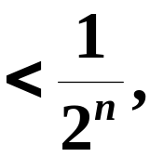
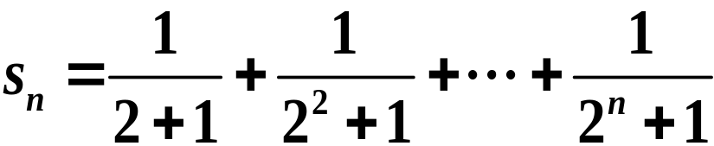
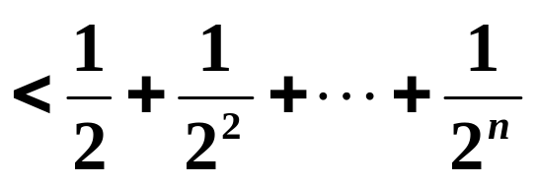
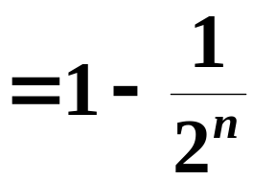

正项级数收敛
部分和所成的数列
有界.
例 判定 的敛散性.
解
由于
故级数的部分和
由定理1知,
该正项级数收敛.
启示:
判定一个正项级数的敛散性,
可与另一个已知敛散性的正项级数比较来确定.
—判断正项级数敛散性的基本思路.

Slide 5
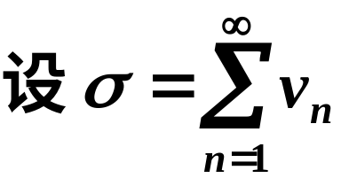




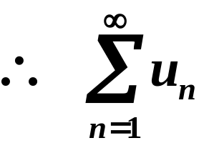
3. 比较审敛法
收敛
收敛
定理2
则
发散
发散
证
即部分和数列有界.
收敛
比较判别法可以理解为：通项较小的发散则较大的也发散，较大的收敛，则较小的也收敛.
反之未必.

Slide 6
因为级数的每一项乘以非零的数，或者去掉有限项不会影响到级数的敛散性，则有：
推论
均为正项级数，则
收敛
(发散)
收敛
(发散)

Slide 7
例 讨论下列级数的敛散性.
解 (1)
而等比级数 收敛.
由比较审敛法
原级数收敛.

Slide 8
例 讨论下列级数的敛散性.
解 (2)
而级数 发散.
由比较审敛法
原级数发散.
比较审敛法的特点:
须有参考级数.
且需要对级数敛散性有个预判：
若预判为收敛，则需要将通项放大且保持收敛.
若预判为发散，则需要将通项缩小且保持发散.

Slide 9

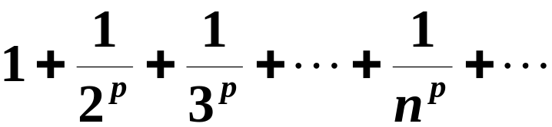

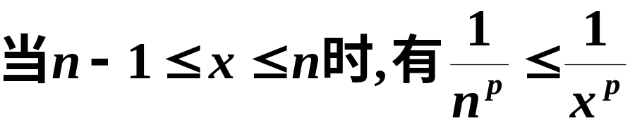
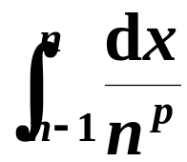
调和级数
发散
例
讨论
的收敛性.
解
(1)
用比较审敛法
发散.
(2)

Slide 10
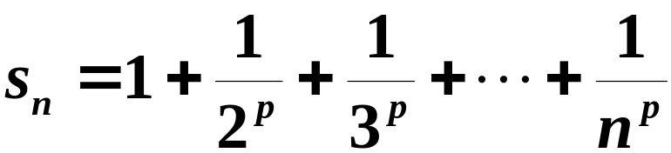
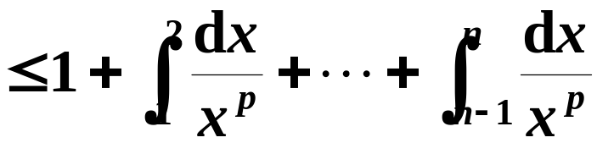
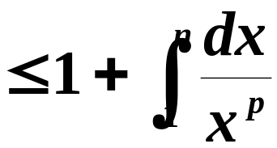
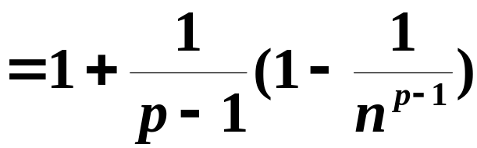
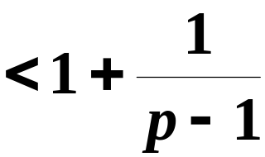



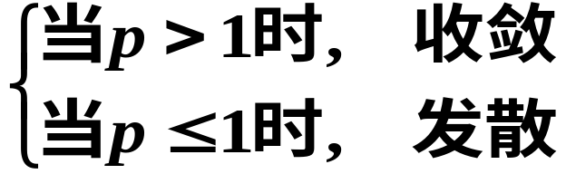
收敛.
熟记！

Slide 11
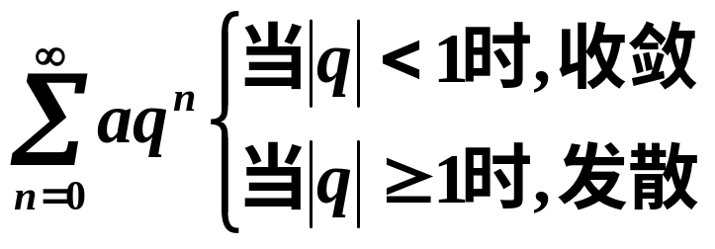
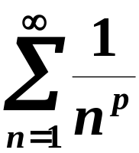
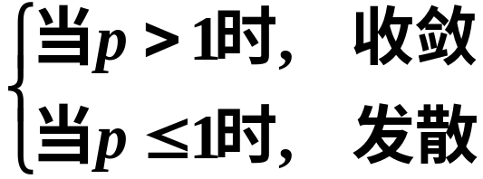
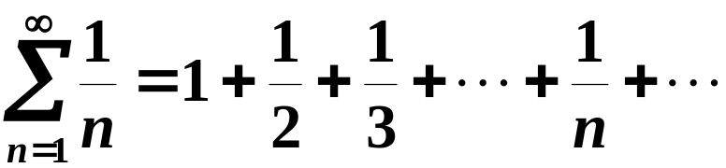
使用正项级数的比较判定法时,
需要知道
一些级数的敛散性,
作为比较的标准.
常用的比较级数：
(1) 几何级数
(2) p-级数
(3) 调和级数
发散

Slide 12
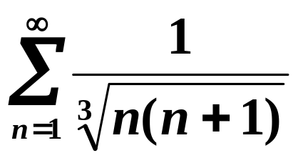
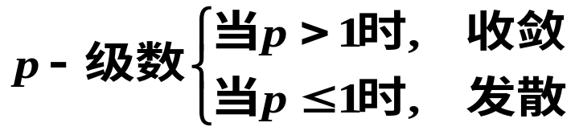
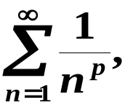
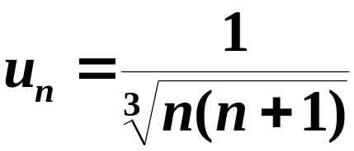
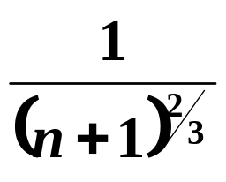

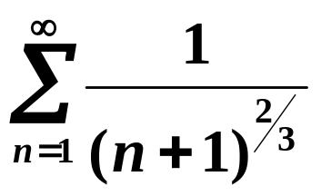
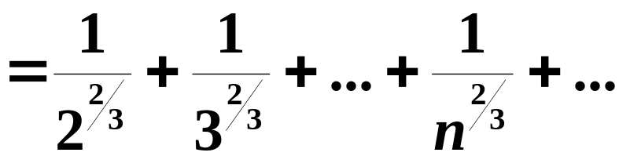
例 讨论下列级数的敛散性.
解
因为
是发散的p-级数.
由比较审敛法
原级数
发散.
比较判别法的理解： 通项较小的发散则较大的也发散，较大的收敛，则较小的也收敛！

Slide 13
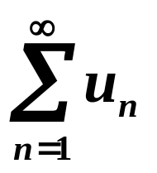
体会：
使用比较判别法时，应该首先有个预判！
如果猜想正项级数
是收敛的，
就需要将一般项
放大为收敛的正项级数
如果猜想正项级数
是发散的，
就需要将一般项
缩小为发散的正项级数

Slide 14
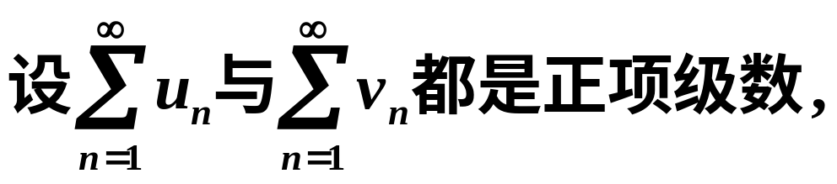

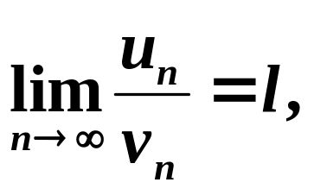

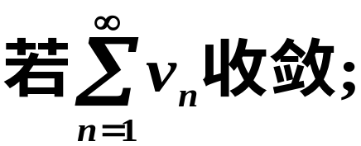
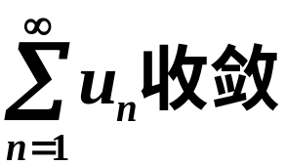

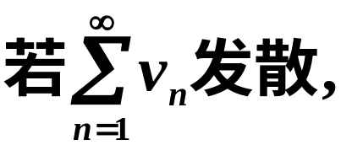
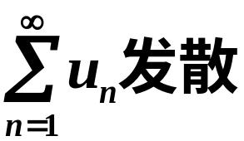

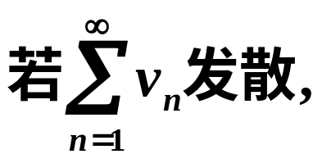
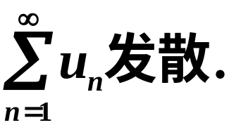
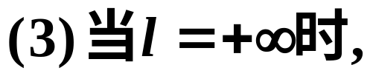
4.比较审敛法的极限形式
定理3
证明作为课下练习.

Slide 15

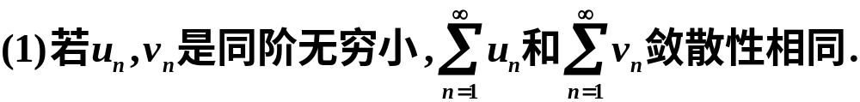
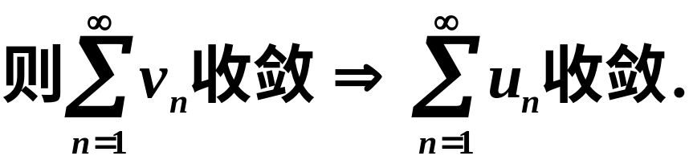
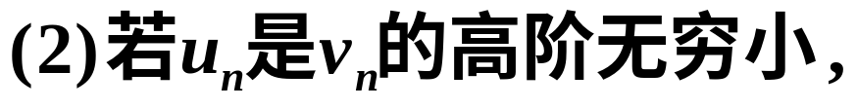
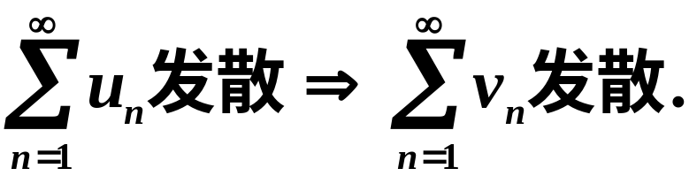
极限形式的比较判别法理解：
如果通项趋于零较慢的级数收敛，则较快的也收敛；如果通项趋于零较快的级数发散，则较慢的也发散；如果通项趋于零的速度一样，则级数敛散性相同。

Slide 16
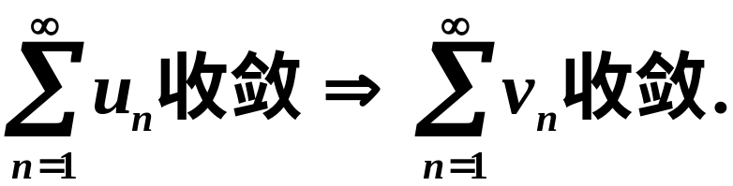
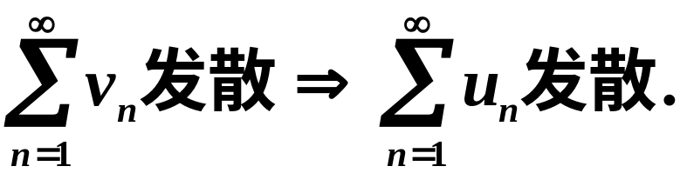
问题：
极限形式的比较判别法理解：
如果通项趋于零较慢的级数收敛，则较快的也收敛；如果通项趋于零较快的级数发散，则较慢的也发散；如果通项趋于零的速度一样，则级数敛散性相同。

Slide 17
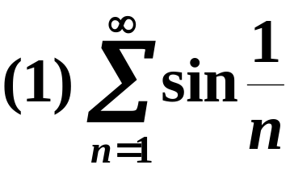
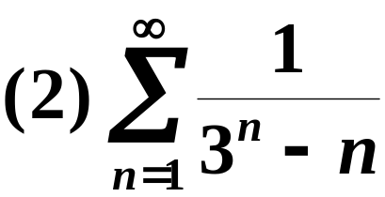
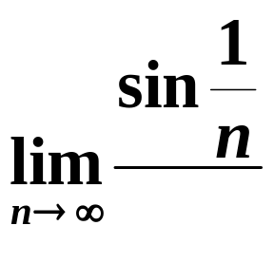


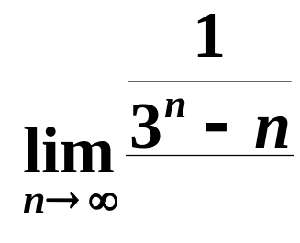
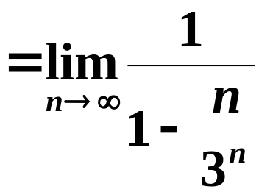



例 判定下列级数的敛散性
解
比较审敛法的极限形式,
发散
?
收敛
体会：
使用比较判别法时及其极限形式时，都应该有个已知敛散形的级数作为比较的基准！
最常用和的基准级数是等比级数和 p-级数.

Slide 18







5. 极限审敛法
定理6
证
(1)在上述结论(2)(3)中令
(2)在上述结论(1)中令
极限审敛 法实质是以 p－级数为比较级数的比较审敛法。所以可以不去记忆它，而只要掌握比较判别法即可.

Slide 19

例 判定敛散性
解
原级数收敛

Slide 20








6.比值审敛法(达朗贝尔 判定法)
定理4
收敛
方法失效
法（1717-1783）
发散
证明请参阅教材.
思考：与比较判别法相比，比值判别法有什么优点？

Slide 21








例 判定下列级数的敛散性
解

Slide 22








两级数有相同的敛散性
解
比值审敛法失效,
改用比较极限审敛法

Slide 23




注
1. 适用于
的连乘形式.
2. 一旦出现ρ=1
或 不存在且非无穷时,
要用其它方法判定.
如
3. 比值判别法的优点：不用找参考级数.

Slide 24








例 证明级数
并估计以级数的部分和s_{n}近似代替和s
是收敛的,
所产生的误差.
解
以级数的部分和s_{n}近似代替和s
所产生的误差为:

Slide 25





Slide 26





例 讨论级数 的敛散性.
解
当0<x<1时,
收敛;
当x>1时,
发散;
当 x=1时,
级数是调和级数,
发散.
启示：换个角度看本题！

Slide 27








例 利用级数收敛性,证明
证
考查级数
由于
故级数 收敛.
由级数收敛的必要条件知,
启示：证明某变量为无穷小量的又一种方法！

Slide 28



7. 根值审敛法 (柯西判别法)
定理5
收敛
法（1789-1857）
方法失效
发散
证明作为课下练习.
提示：对比根值和比值判别法的异同.

Slide 29

例
判定 的敛散性.
解
因为
根据根值审敛法，级数收敛.

Slide 30





注
1. 适用于通项以n为指数幂的级数.
级数收敛.
2. 时，此判别法失效只能改用其它方法.

Slide 31





练习
判定 的敛散性.
解
根值审敛法
其中
∴级数发散.

Slide 32









例 讨论级数 的敛散性.
解
因为
所以,
当a>0时,
级数收敛;
当a<0时,
级数发散;
当a=0时,
根值法失效,
但此时级数为
是发散的.

Slide 33










二、交错级数及其审敛法
定义
正、负项相间的级数称为
交错级数.
(莱布尼茨定理)
定理6

Slide 34













分析
证
由条件(1):

Slide 35













由条件(2):
也是一个交错级数.
满足收敛的两个条件,
证毕.

Slide 36









例
判别级数
的收敛性.
解
此级数为
交错级数，
而且
所以原级数收敛，
且其和
若用其前n项来近似s，误差为
注意
和
的不同.

Slide 37







例
判别级数
的收敛性.
解
此级数为
交错级数.
原级数收敛.

Slide 38









三、绝对收敛与条件收敛
定义
任意项级数
可正,
可负,
可0.
明显，
对任意项级数
必为正项级数
定义
绝对收敛.
条件收敛.
比如
绝对收敛.
条件收敛.

Slide 39











绝对收敛与收敛
有以下重要关系
定理8
证
因为级数
收敛.
正
显然,
收敛

Slide 40




注1
证明过程中引进了如下级数
由于
这个级数就是原级数中的全体正项形成的级数，
定理的证明过程表明
是收敛的.
同样可以引进以下级数
请分析此级数和原级数的关系！

Slide 41




由于
原级数中的全体负项的绝对值形成的级数！
同样由于
是绝对收敛的，且
所以
也是收敛的正项级数.
用绝对收敛级数的全部正项或者全部的负项的相反数形成的新级数一定是收敛的（正项）级数.
问题：如果用条件收敛的级数构造如上的级数呢？

Slide 42

问题：如果用条件收敛的级数构造如上的级数呢？
条件收敛，即
敛散性如何？
用条件收敛级数的全部正项或者全部的负项的相反数形成的新级数一定是发散的（正项）级数.

Slide 43






注2
定理8的逆命题不成立. 一般
或者说
但是，若由比值或者根值审敛法断定
则可以保证
因为根值（比值）判别法判断 ，是因其 不趋于零，
此时当然有 也不趋 于零 ，因此

Slide 44
注3
因为绝对收敛必收敛，所以很多任意项级数的收敛性问题，就转化为正项级数的收敛性问题.
即：对某一个任意项级数，如果对通项取绝对值得到的新级数收敛（正项级数），则原级数必收敛，而且是绝对收敛.

Slide 45






任意项级数
例
判别级数
的敛散性.
解
收敛
故原级数
绝对收敛.

Slide 46









例
判别级数
的敛散性.
解
根据根值审敛法
故
所以
原级数发散.

Slide 47





例
判定下列级数的敛散性,对收敛级数要指明
是条件收敛还是绝对收敛.
解
(1)
是等比级数,
收敛.
所以原级数
绝对收敛.

Slide 48








解
(2)
因为
又
由正项级数的比值判别法知,
级数
发散,
从而级数(2)
不绝对收敛.
由于使用的是比值判别法而判定的级数(2)
不绝对收敛,
因此断定
级数(2)是
发散.

Slide 49
讨论任意项级数的收敛性时,
通常先考查它
是否绝对收敛
(用正项级数的审敛法),
如不是绝
对收敛的,再看它是否条件收敛.
若使用比值法或
根值法判定级数不绝对收敛(这时级数的通项不趋于零),
便可断言级数发散.
对交错级数,
可用
莱布尼茨定理.

Slide 50






例
C
.
绝对收敛

Slide 51



例
B
.
绝对收敛

Slide 52








(1)
判断
正确
由比较审敛法知
收敛.
(2)
错误
例如
收敛,
发散.

Slide 53



例 设 是数列，则下列命题正确的是 ( )
A
(A) 若 收敛，则 收敛.
(B) 若 收敛，则 收敛.
(C) 若 收敛，则 收敛.
(D) 若 收敛，则 收敛.
提示：构造反例.

Slide 54
例 设 是数列，则下列命题正确的是 ( )
A
(B) 若 收敛，则 收敛.
反例：
(C) 若 收敛，则 收敛.
？
反例：
收敛，
发散.
(D) 若 收敛，则 收敛.
反例：

Slide 55

小结
正项级数敛散性判定
1.
发散;
2.
比值、根值法;
3.
比较审敛法
4.
充要条件
5.
按基本性质
?
6.

Slide 56
任意项级数敛散法的判定
1.
发散
2. 绝对收敛
3. 交错级数(莱布尼茨定理)
4. 按基本性质
5.
?

Slide 57
作 业： (1) 练习册 1-7 ☹
课下练习： (1) 教材 全部

